Slide 1
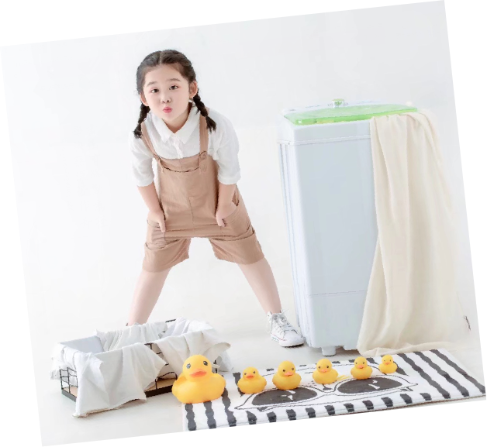
善良服务社竞选
自我介绍
姓名：高沐晨
班级：三（3）班

Slide 2
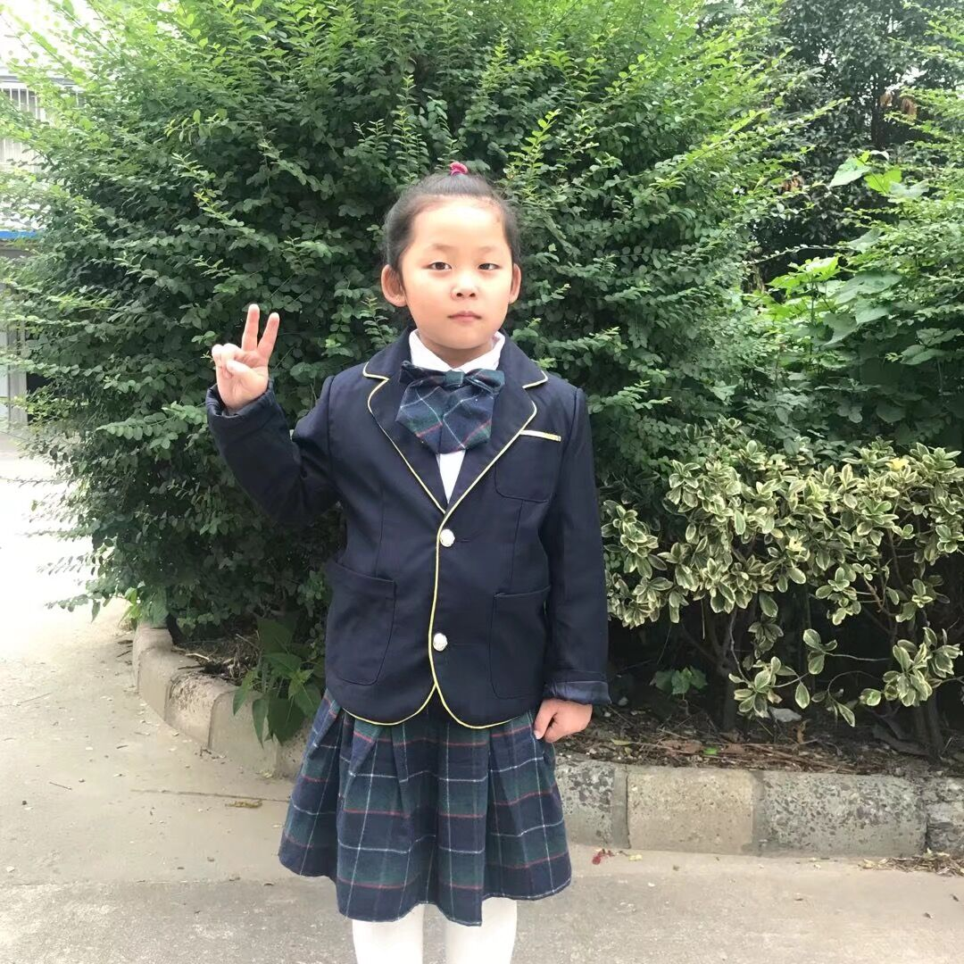
姓名：高沐晨
年龄：10岁
座右铭:每天进步一点点

Slide 3
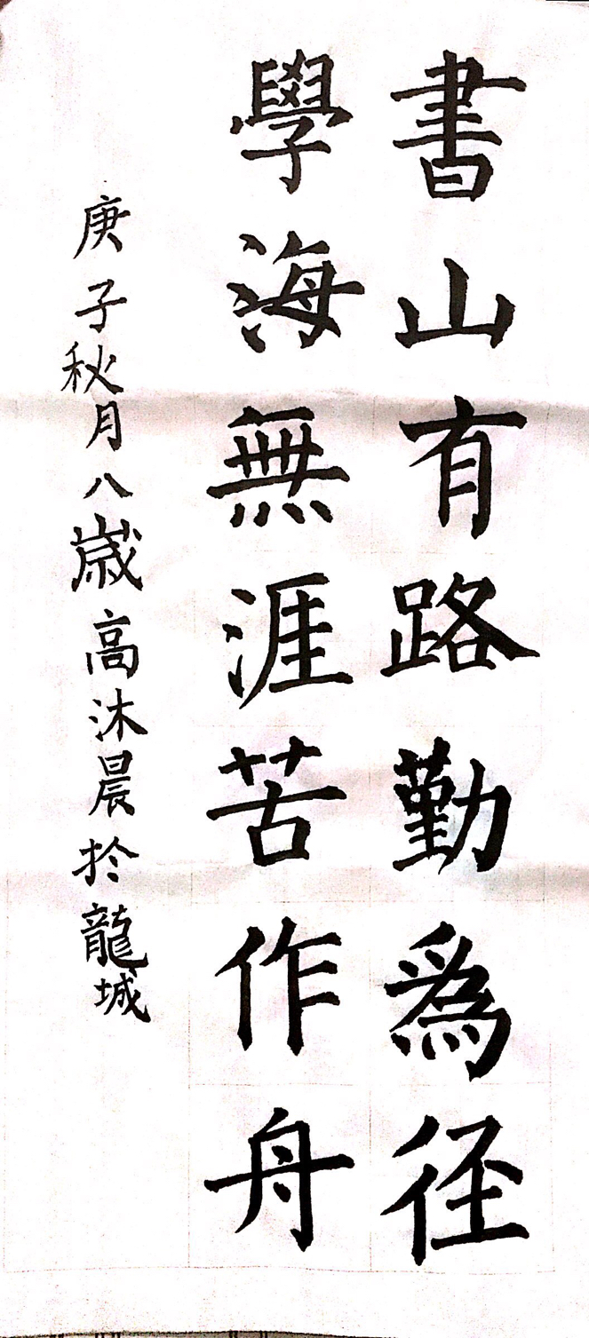
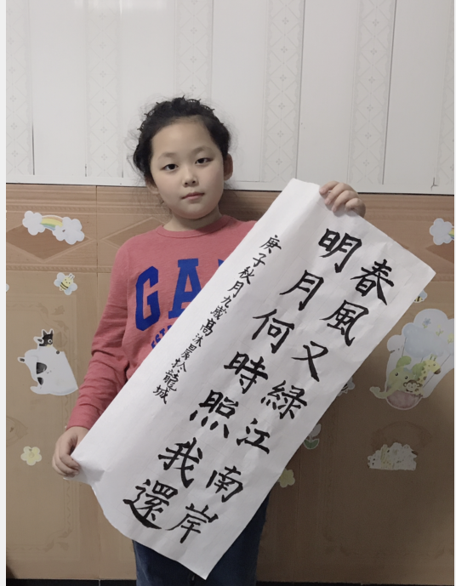
我的爱好
书法

Slide 4
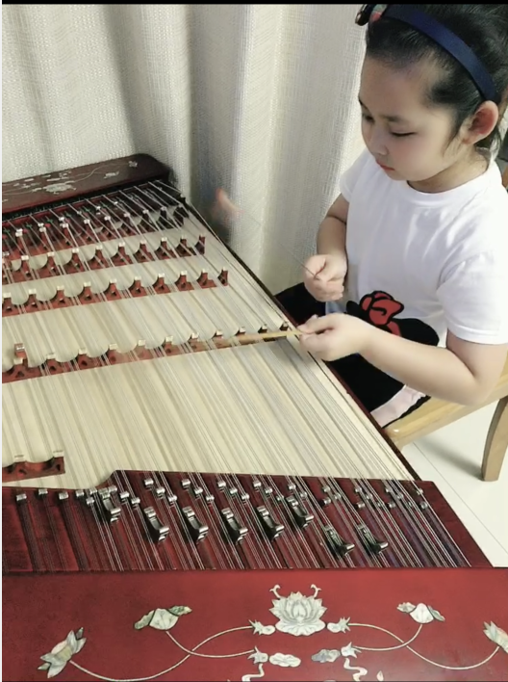
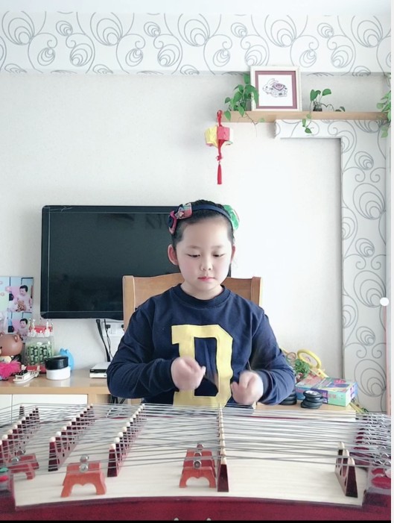
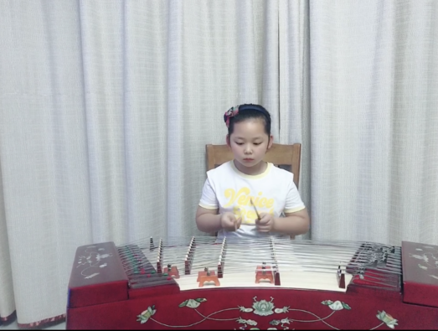
我的爱好
扬琴

Slide 5
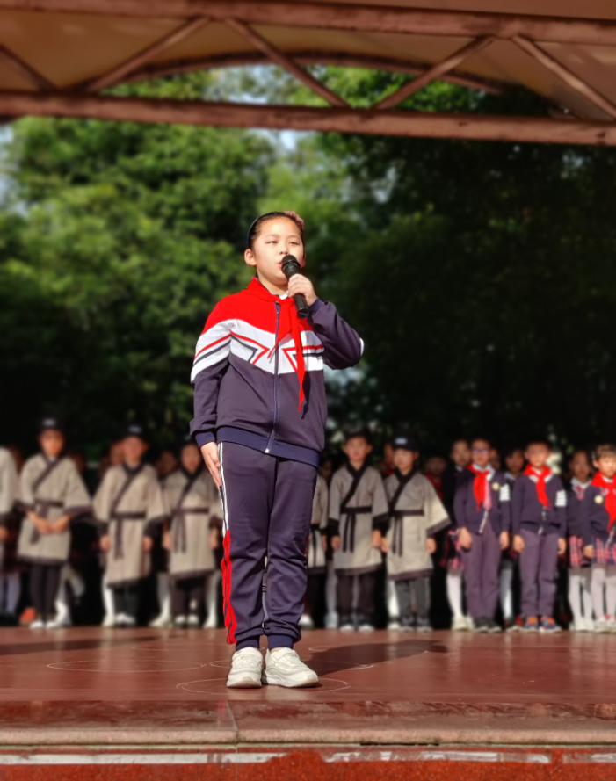
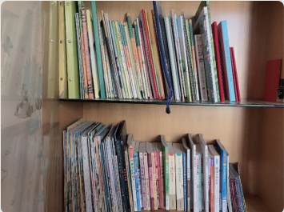
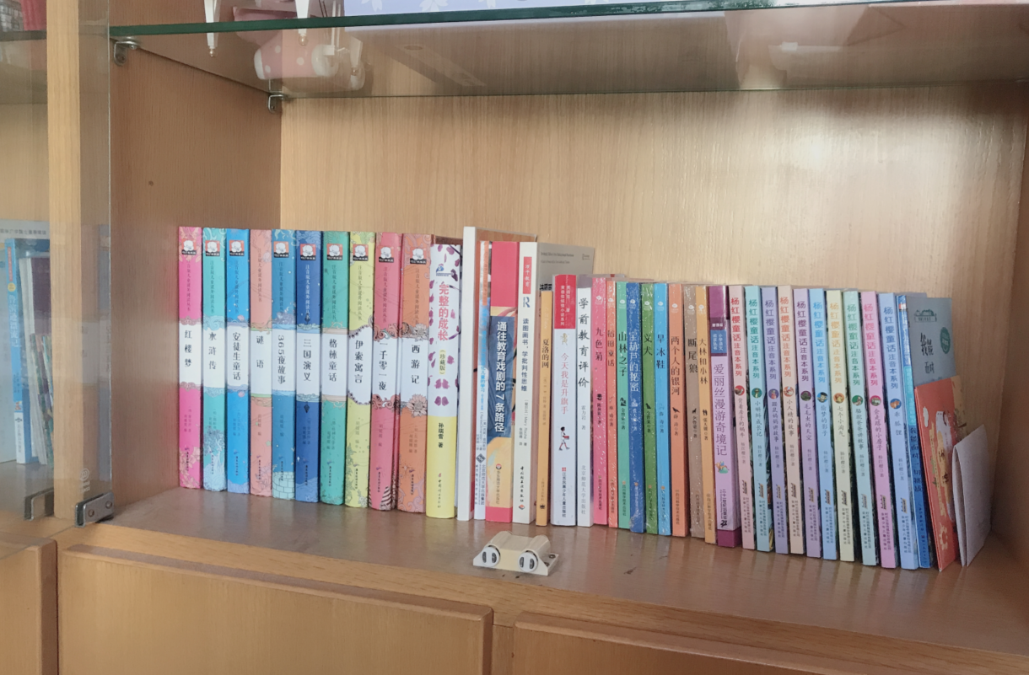
我的爱好
阅读

Slide 6
竞选感言
服务社不是荣誉，而是责任。
服务于同学，我们要以身作则；
服务于老师，我们要细心能干；
服务于学校，我们要全力以赴。

Slide 7
纪检部不是权力，也是责任。
文明礼仪、卫生习惯、纪律秩序这些都是纪检部的工作重点，只要我们严格要求，细致严谨，我们的薛小就会更加充满朝气、整洁有序。
竞选感言

Slide 8
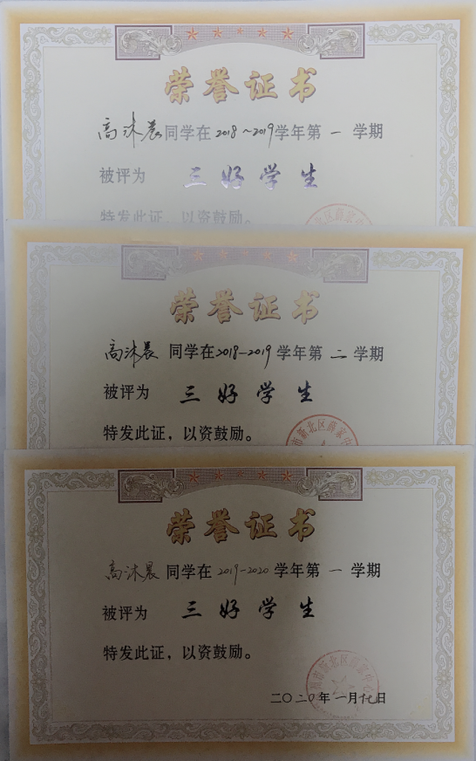
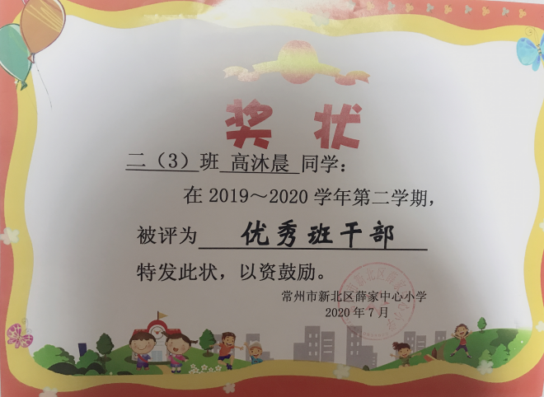
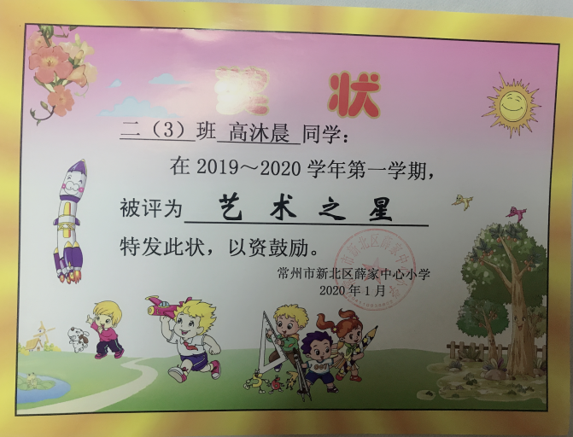
获得奖项

Slide 9
请大家投我一票
谢谢！

